Slide 1
送友人 李白

Slide 2
學習難點
1. 未能推敲新詞彙的意思
(例如：橫、白水、孤蓬)

Slide 3



本課節會運用到的策略
字根配詞
詞彙歸類
詞彙
1) 將目標字詞組合分拆成有意思的單位
2) 把分拆了的單位配上適當的字詞，成為另一字詞組合
1) 找出一些跟目標詞彙的意思和特性相近的詞彙
3) 綜合所有單位的意思，推敲整個字詞組合的意思
2) 將意思和特性相近的詞彙放在同一組，用一個類別名稱代表這組詞彙
詞義聯繫
形旁推測
3) 將這組詞彙與其他相關類別的詞彙作比對
1) 觀察目標字，按已有知識辨識形旁
2) 用形旁的意思推測目標字的含意
上文下理推敲
詞義聯想
1) 找出與目標詞彙意思相近的詞彙
1) 閱讀句子或段落
2) 找出與目標詞彙意思相反的詞彙
2) 找出能幫助推敲目標詞彙意思的線索
3) 綜合這些線索，推敲目標詞彙的意思
情境聯想
推測目標詞彙可與哪些情境(時、地、人和事)作連繫
專科詞彙與學科概念聯繫
1) 展示專科詞彙及相關學科概念
多感官聯想
2) 推測專科詞彙和該學科概念的關係
推測目標詞彙可與哪些感官(視覺、聽覺、嗅覺、味覺、觸覺及心情)作連繫
3) 歸納推測的資料，再配合專科詞彙的正確意思，重新展示學科概念

Slide 4
送友人 李白
青山橫北郭，白水繞東城。
此地一為別，孤蓬萬里征。
浮雲游子意，落日故人情。
揮手自茲去，蕭蕭班馬鳴。

Slide 5


(一) 推敲新詞彙的意思
請從課文中
圈出新詞彙。
例如：
首聯
橫、郭、白水
頷聯
孤蓬、征
頸聯
浮雲、 遊子、意、故人
尾聯
茲、班、鳴
Notes:
教師請學生從課文中圈出新詞彙

Slide 6
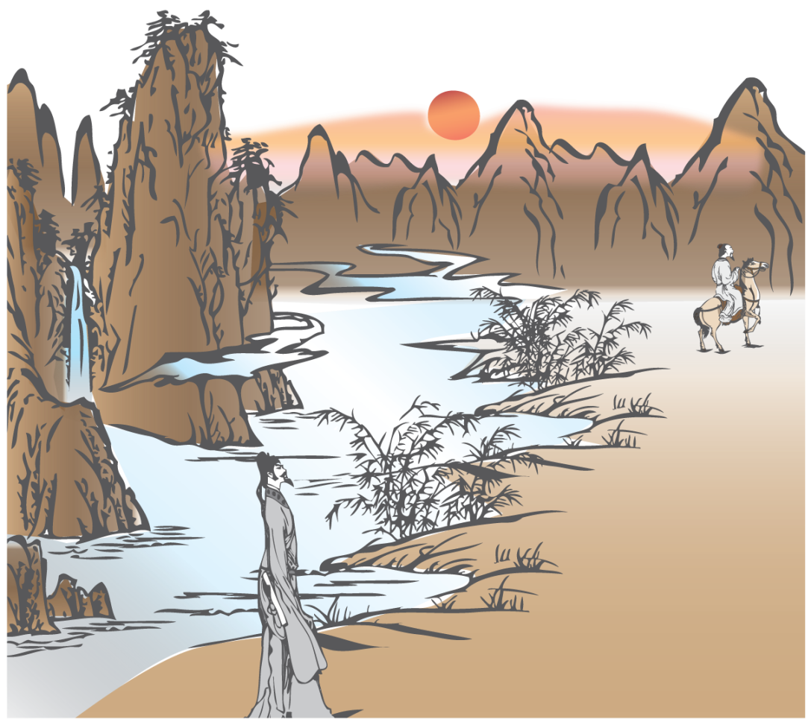
首聯
青山橫北郭，
白水繞東城。

Slide 7






橫
請為「橫」字配上
適當的字詞
提問
「橫」的相反是甚麼?
橫臥
蠻橫
與直、豎、縱相對
橫
青山橫北郭
連橫
橫匾
「橫」在這句中是甚麼意思？
提問
橫財
「橫」的意思
橫臥、橫躺
Notes:
字根配詞
將目標字詞組合分拆成有意思的單位
把分拆了的單位配上適當的字詞，成為另一字詞組合
綜合所有單位的意思，推敲整個字詞組合的意思
詞義聯想
找出與目標詞彙意思相近的詞彙
找出與目標詞彙意思相反的詞彙

Slide 8




郭
提問
1. 「郭」字的形旁是甚麼?
邑部
「邑」解作城鎮。
2. 從「邑」推測「郭」字與甚麼有關？
與城鎮或地名有關
「郭」的意思
城鎮
Notes:
形旁推測
觀察目標字，按已有知識辨識形旁
用形旁的意思推測目標字的含意

Slide 9
白水
請為「白」字配上
適當的字詞
請為「水」字配上
適當的字詞
白色
白雪
流水
水質
白
水
潔白
蛋白
河水
水喉
美白
潛水
Notes:
字根配詞
將目標字詞組合分拆成有意思的單位
把分拆了的單位配上適當的字詞，成為另一字詞組合
綜合所有單位的意思，推敲整個字詞組合的意思

Slide 10




白水
白水的意思是……
「白」可配上
白水
「水」可配上
潔白
河水
潔淨的河水
Notes:
教師引導學生綜合所有單位的意思，並推敲整個字詞組合的意思。

Slide 11
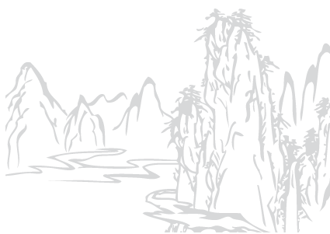
青山橫北郭，白水繞東城
全句的意思是：
青翠的山巒橫臥在城北外，
潔淨的河水繞著城東流過。
Notes:
教師引導學生聯想白水的意思為在陽光照射下，河水像潔白的布帛。

Slide 12
頷聯
此地一為別，
孤蓬萬里征。

Slide 13
此地一為別，孤蓬萬里征
請為「孤」字配上
適當的字詞
孤立
孤寂
孤
孤兒
孤單
孤獨
Notes:
字根配詞
將目標字詞組合分拆成有意思的單位
把分拆了的單位配上適當的字詞，成為另一字詞組合
綜合所有單位的意思，推敲整個字詞組合的意思

Slide 14



蓬
1. 「蓬」的形旁是甚麼?
艸部
提問
2. 從「艸」推測「蓬」字與甚麼有關？
與植物有關
「蓬」的意思
蓬草(一種植物)
蓬草是一種隨風而飛的植物。
提問
作者在詩中用蓬草比喻甚麼？
作者用蓬草比喻友人飄泊無定的生活。
Notes:
形旁推測
觀察目標字，按已有知識辨識形旁
用形旁的意思推測目標字的含意

Slide 15







征
你認識這個古字嗎？
請描述一下這圖像。
試猜測這個字的意思，
並讀出此字。
彳部
1. 「征」的形旁是甚麼?
提問
2. 「彳」可以推測「征」字與甚麼有關？
與行走有關
我們再用「征」字配詞
征
長征、遠征
「征」的意思
遠行
Notes:
形旁推測
觀察目標字，按已有知識辨識形旁
用形旁的意思推測目標字的含意
字根配詞
將目標字詞組合分拆成有意思的單位
把分拆了的單位配上適當的字詞，成為另一字詞組合
綜合所有單位的意思，推敲整個字詞組合的意思

Slide 16
此地一為別，孤蓬萬里征
全句的意思是：
在這地方和你告別後，孤單的你就要像蓬草一樣，到萬里之外遠行。

Slide 17
頸聯
浮雲遊子意，落日故人情！

Slide 18
浮雲
請為「浮」字配上
適當的字詞
請為「雲」字配上
適當的字詞
飄浮
浮沉
白雲
雲霄
浮
雲
輕浮
浮力
風雲
雲彩
浮動
雲吞
Notes:
字根配詞
將目標字詞組合分拆成有意思的單位
把分拆了的單位配上適當的字詞，成為另一字詞組合
綜合所有單位的意思，推敲整個字詞組合的意思

Slide 19
浮雲
浮雲的意思是……
「浮」可配上
浮雲
「雲」可配上
飄浮
白雲
在天上飄浮的白雲
Notes:
教師引導學生綜合所有單位的意思，並推敲整個字詞組合的意思。

Slide 20
遊子
請為「遊」字配上
適當的字詞
請為「子」字配上
適當的字詞
遠遊
旅遊
男子
女子
遊
子
遊客
遊蕩
子孫
兒子
遊玩
子女
Notes:
字根配詞
將目標字詞組合分拆成有意思的單位
把分拆了的單位配上適當的字詞，成為另一字詞組合
綜合所有單位的意思，推敲整個字詞組合的意思

Slide 21
遊子
遊子的意思是……
「遊」可配上
遊子
「子」可配上
遠遊
男/女子
遠遊的人
Notes:
教師引導學生綜合所有單位的意思，並推敲整個字詞組合的意思。

Slide 22

意
你認識這個古字嗎？
請描述一下這圖像。
試猜測這個字的意思，
並讀出此字。
心部
1. 「意」的形旁是甚麼?
提問
2. 「心」可以推測「意」字與甚麼有關？
與心情、心境有關
提問
浮雲遊子意
浮雲與遊子有甚麼相似之處？
浮雲與遊子都是行踪不定，漂泊無依。
Notes:
形旁推測
觀察目標字，按已有知識辨識形旁
用形旁的意思推測目標字的含意
上文下理推敲
閱讀句子或段落
找出能幫助推敲目標詞彙意思的線索
綜合這些線索，推敲目標詞彙的意思

Slide 23

故人
提問
1. 你知道「溫故知新」這個詞語的意思嗎？
溫習舊的知識，幫助理解和體會新的知識
2. 你認識「故」的反義詞、同/近義詞嗎？
反義詞﹕「新」；
同/近義詞﹕「舊」
「故人」的意思
舊交、老朋友
Notes:
詞義聯想
找出與目標詞彙意思相近的詞彙
找出與目標詞彙意思相反的詞彙

Slide 24
浮雲遊子意，落日故人情
全句的意思是：
遠遊的人行踪飄忽不定就如天上的白雲，我與老朋友離別之情，如同夕陽依依不捨地留戀著大地

Slide 25
尾聯
揮手自茲去，
蕭蕭班馬鳴。

Slide 26




茲
提問
茲
1. 本解作草木繁多，
現又引申為這、此
2. 現在
「茲」的意思
自此

Slide 27



班
提問
從象形寫法，你能推測「班」的意思嗎？
班
字像用一把刀在切分兩串玉。
「班」的意思
分開

Slide 28
鳴
1. 「鳴」的形旁是甚麼?
口部
提問
2. 從「口」推測「鳴」字與甚麼有關？
與口部有關
提問
蕭蕭班馬鳴
「蕭蕭」是擬聲詞，形容馬的叫聲。
「鳴」在這句中的意思是甚麼？
「鳴」的意思
馬的叫聲
Notes:
形旁推測
觀察目標字，按已有知識辨識形旁
用形旁的意思推測目標字的含意
上文下理推敲
閱讀句子或段落
找出能幫助推敲目標詞彙意思的線索
綜合這些線索，推敲目標詞彙的意思

Slide 29
揮手自茲去，蕭蕭班馬鳴
全句的意思是：
我跟朋友揮手作別，從此離去。
分道揚鑣的馬不斷悲傷鳴叫。

Slide 30
完

